Slide 1
房正豪牧師
Rev. Steven Fang

Slide 2
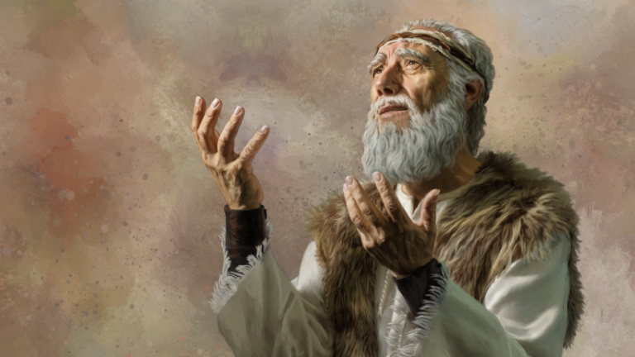
以利亞：耶和華是我的神
Elijah: The Lord is my God

Slide 3
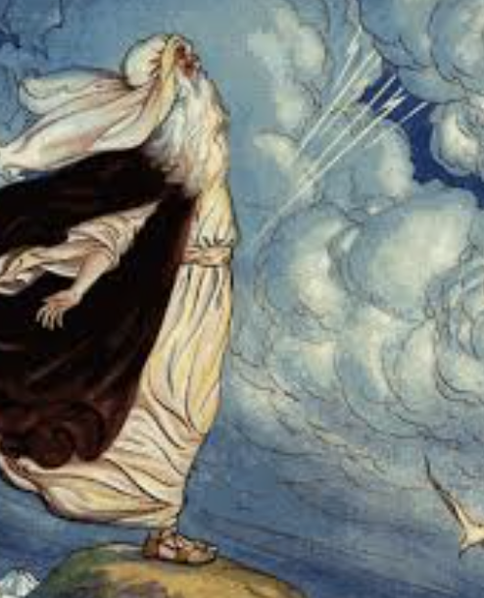
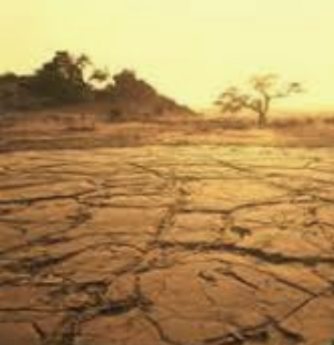
（第一場景）以利亞預言旱災神卻供應他
(Scene 1) Elijah predicted a drought but God provided for his needs.

Slide 4
列 王 紀 上 1 Kings 17:1
1 基 列 寄 居 的 提 斯 比 人 以 利 亚 对 亚 哈 说 ： 我 指 着 所 事 奉 永 生 耶 和 华 ─ 以 色 列 的 神 起 誓 ， 这 几 年 我 若 不 祷 告 ， 必 不 降 露 ， 不 下 雨 。
1 Elijah the foreigner, who was an alien resident from Gilead, told Ahab, “As the Lord God of Israel lives, in whose presence I’m standing, there will be neither dew nor rain these next several years, except when I say so.”

Slide 5
雅 各 書 James 5:17
17 以 利 亚 与 我 们 是 一 样 性 情 的 人 ， 他 恳 切 祷 告 ， 求 不 要 下 雨 ， 雨 就 三 年 零 六 个 月 不 下 在 地 上 。
17 Elijah was a person just like us, and he prayed earnestly for it not to rain, and rain never came to the land for three years and six months.

Slide 6
雅 各 書 James 5:18
18 他 又 祷 告 ， 天 就 降 下 雨 来 ， 地 也 生 出 土 产 。
18 Then he prayed again, and the skies poured out rain, and the ground produced its crops.

Slide 7
真誠撤底的悔改！才能有平安幸福。
Only sincere and thorough repentance brings peace and joy.

Slide 8
列 王 紀 上 1 Kings 17: 8-9
8 耶 和 华 的 话 临 到 他 说 ：
9 你 起 身 往 西 顿 的 撒 勒 法 去 ， 住 在 那 里 ； 我 已 吩 咐 那 里 的 一 个 寡 妇 供 养 你 。
8 Then this message came to him from the Lord:
9 “Get up, move to Zarephath in Sidon, and stay there. Look! I’ve commanded a widow to sustain you there.”

Slide 9
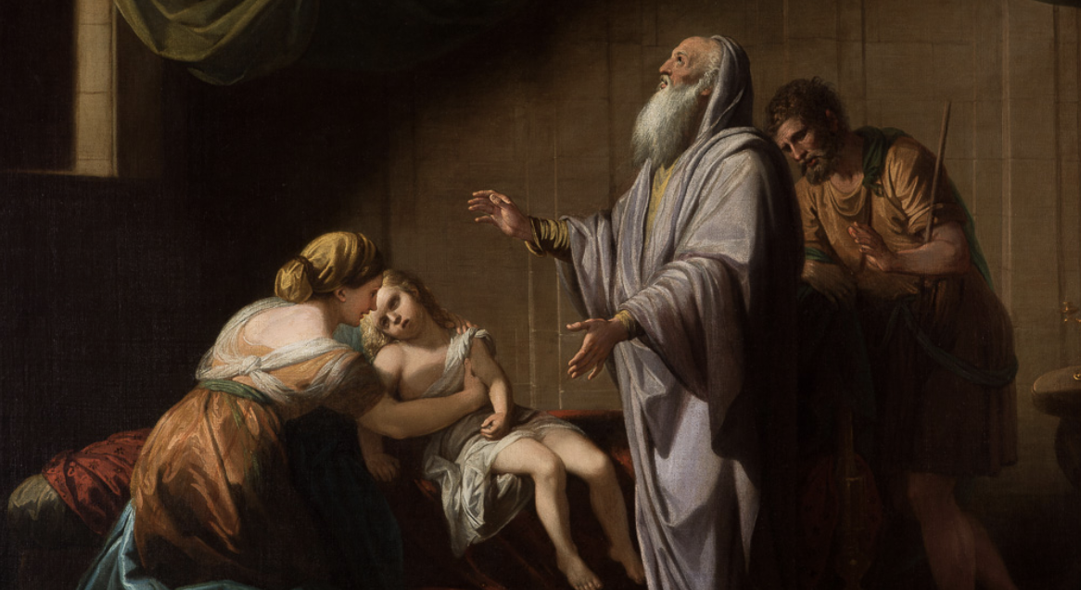
（第二場景）寡婦死兒子沒指望
(Scene 2) The widow's son died and she was left with no hope.

Slide 10
列 王 紀 上 1 Kings 17: 17
17 这 事 以 後 ， 作 那 家 主 母 的 妇 人 ， 他 儿 子 病 了 ； 病 得 甚 重 ， 以 致 身 无 气 息 。
17 Sometime later, the son of the woman who owned the house became ill. In fact, his illness became so severe that he died.

Slide 11
列 王 紀 上 1 Kings 17: 18
18 妇 人 对 以 利 亚 说 ： 神 人 哪 ， 我 与 你 何 干 ？ 你 竟 到 我 这 里 来 ， 使 神 想 念 我 的 罪 ， 以 致 我 的 儿 子 死 呢 ？
18 “What do we have in common, you man of God?” she accused Elijah. “You came to me so you could uncover my guilt! And you’re responsible for the death of my son!”

Slide 12
列 王 紀 上 1 Kings 17: 21
21 以 利 亚 三 次 伏 在 孩 子 的 身 上 ， 求 告 耶 和 华 说 ： 耶 和 华 ─ 我 的 神 啊 ， 求 你 使 这 孩 子 的 灵 魂 仍 入 他 的 身 体 ！
21 Then he stretched himself three times and cried out to the Lord, “Lord my God, please cause the soul of this little boy to return to him.”

Slide 13
列 王 紀 上 1 Kings 17: 22
22 耶 和 华 应 允 以 利 亚 的 话 ， 孩 子 的 灵 魂 仍 入 他 的 身 体 ， 他 就 活 了 。
22 The Lord listened to Elijah, and the soul of the little boy returned to him, and he revived.

Slide 14
列 王 紀 上 1 Kings 17: 24
24 妇 人 对 以 利 亚 说 ： 现 在 我 知 道 你 是 神 人 ， 耶 和 华 藉 你 口 所 说 的 话 是 真 的 。
24 The woman responded to Elijah, “Now at last I’ve really learned that you are a man of God and that what you have to say about the Lord is the truth.”

Slide 15
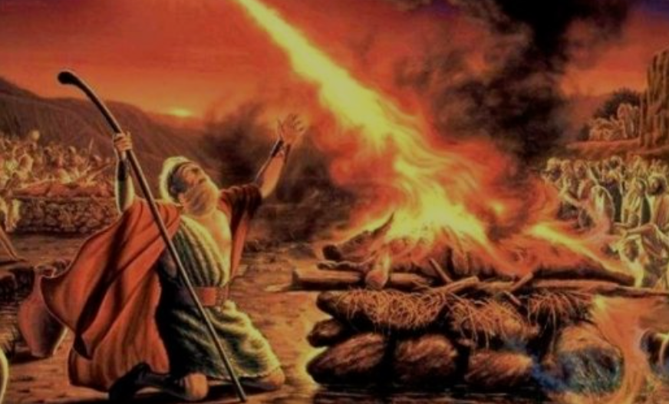
（第三場景）迦密山上生死大戰
(Scene 3) Life and death war at Mount Carmel.

Slide 16
列 王 紀 上 1 Kings 18:17
17 亚 哈 见 了 以 利 亚 ， 便 说 ： 使 以 色 列 遭 灾 的 就 是 你 麽 ？
17 When Ahab saw Elijah, Ahab asked him, “Is it really you, you destroyer of Israel”

Slide 17
列 王 紀 上 1 Kings 18:18
18 以 利 亚 说 ： 使 以 色 列 遭 灾 的 不 是 我 ， 乃 是 你 和 你 父 家 ； 因 为 你 们 离 弃 耶 和 华 的 诫 命 ， 去 随 从 巴 力 。
18 But Elijah replied, “I’m no destroyer of Israel. But you and your ancestor’s household have been doing that, because you have abandoned the Lord’s commandments and have followed the Baals.

Slide 18
列 王 紀 上 1 Kings 18:36
36 到 了 献 晚 祭 的 时 候 ， 先 知 以 利 亚 近 前 来 ， 说 ： 亚 伯 拉 罕 、 以 撒 、 以 色 列 的 神 ， 耶 和 华 啊 ， 求 你 今 日 使 人 知 道 你 是 以 色 列 的 神 ， 也 知 道 我 是 你 的 仆 人 ， 又 是 奉 你 的 命 行 这 一 切 事 。
36 As the time for the evening offering arrived, Elijah the prophet approached and said, “Lord God of Abraham, Isaac, and Israel, let it be known today that you are God in Israel and that I, your servant, have done all of this in obedience to your word.

Slide 19
列 王 紀 上 1 Kings 18:37
37 耶 和 华 啊 ， 求 你 应 允 我 ， 应 允 我 ！ 使 这 民 知 道 你 ─ 耶 和 华 是 神 ， 又 知 道 是 你 叫 这 民 的 心 回 转 。
37 Answer me, Lord! Answer me so that this people may know that you, Lord, are God, and that you are turning back their hearts again.”

Slide 20
列 王 紀 上 1 Kings 18:38
38 於 是 ， 耶 和 华 降 下 火 来 ， 烧 尽 燔 祭 、 木 柴 、 石 头 、 尘 土 ， 又 烧 乾 沟 里 的 水 。38 Right then the Lord’s fire fell and consumed the burnt offering, the wood, the stones, the dust, and even the water that was in the trench!

Slide 21
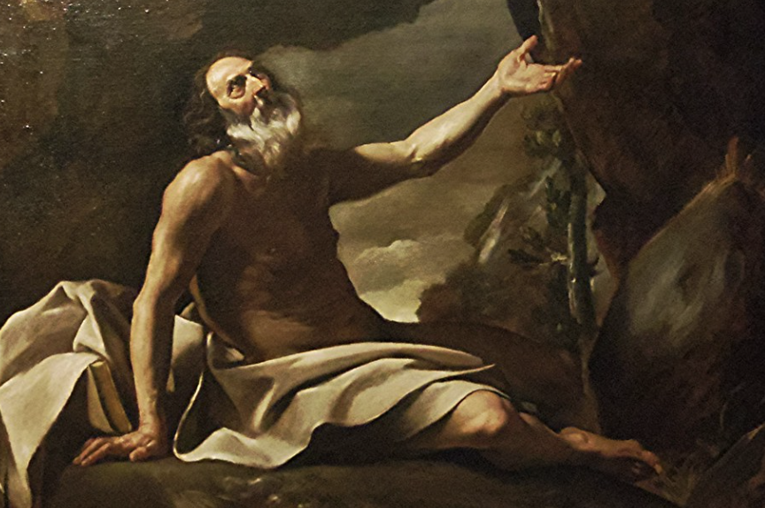
（第四場景）人的軟弱神的扶持
(Scene 4 ) The weakness of man and the support of God.

Slide 22
列 王 紀 上 1 Kings 19:3
3 以 利 亚 见 这 光 景 就 起 来 逃 命 ， 到 了 犹 大 的 别 是 巴 ， 将 仆 人 留 在 那 里 ，
3 Elijah was terrified, so he got up and ran for his life to Beer-sheba, which is part of Judah, and left his servant there

Slide 23
列 王 紀 上 1 Kings 19:4
4 自 己 在 旷 野 走 了 一 日 的 路 程 ， 来 到 一 棵 罗 腾 树 下 ， 就 坐 在 那 里 求 死 ， 说 ： 耶 和 华 啊 ， 罢 了 ！ 求 你 取 我 的 性 命 ， 因 为 我 不 胜 於 我 的 列 祖 。
4 and ran for a day’s journey deep into the wilderness. He found a juniper tree, sat down under it, and prayed that he could die. He asked God, “Enough! Lord! Take my life, because I’m not better than my ancestors!”

Slide 24
列 王 紀 上 1 Kings 19:5
5 他 就 躺 在 罗 腾 树 下 ， 睡 着 了 。 有 一 个 天 使 拍 他 ， 说 ： 起 来 吃 罢 ！
5 Then he lay down and went to sleep under the juniper tree. All of a sudden, there was an angel, who kept grabbing him and telling him, “Get up! Eat!”

Slide 25
列 王 紀 上 1 Kings 19:6
6 他 观 看 ， 见 头 旁 有 一 瓶 水 与 炭 火 烧 的 饼 ， 他 就 吃 了 喝 了 ， 仍 然 躺 下 。
6 So he looked around, and there near his head was a muffin sitting on top of some heated stones, along with a jar of water. Elijah ate and drank and then lay down again.

Slide 26
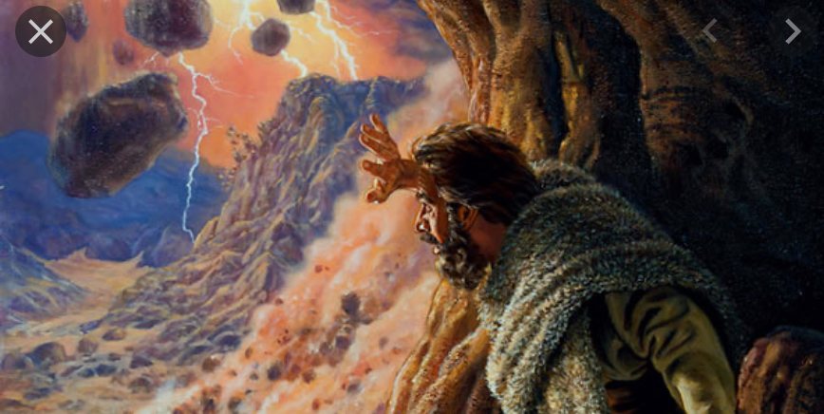
（第五場景）何烈山上人與神交流
(Scene 5) A conversation between God and man on Mount Horeb.

Slide 27
列 王 紀 上 1 Kings 19:11
11 耶 和 华 说 ： 你 出 来 站 在 山 上 ， 在 我 面 前 。 那 时 耶 和 华 从 那 里 经 过 ， 在 他 面 前 有 烈 风 大 作 ， 崩 山 碎 石 ， 耶 和 华 却 不 在 风 中 ； 风 後 地 震 ， 耶 和 华 却 不 在 其 中 ；11 “Go out,” he responded, “and stand on the mountain in the presence of the Lord.” And there was the Lord, passing by! A tremendous, mighty windstorm was tearing at the mountains and breaking the rocks in pieces in the presence of the Lord, but the Lord was not in the windstorm. After the wind there came an earthquake, but the Lord was not in the earthquake.

Slide 28
列 王 紀 上 1 Kings 19:12
12 地 震 後 有 火 ， 耶 和 华 也 不 在 火 中 ； 火 後 有 微 小 的 声 音 。
12 After the earthquake there came fire, but the Lord was not in the fire. And after the fire, there was the sound of a gentle whisper.

Slide 29
列 王 紀 上 1 Kings 19:13
13 以 利 亚 听 见 ， 就 用 外 衣 蒙 上 脸 ， 出 来 站 在 洞 口 。 有 声 音 向 他 说 ： 以 利 亚 啊 ， 你 在 这 里 做 甚 麽 ？
13 As soon as Elijah heard it, he covered his face in his mantle, went outside, and stood at the entrance to the cave. And there a voice spoke to him and said, “What are you doing here, Elijah?”

Slide 30
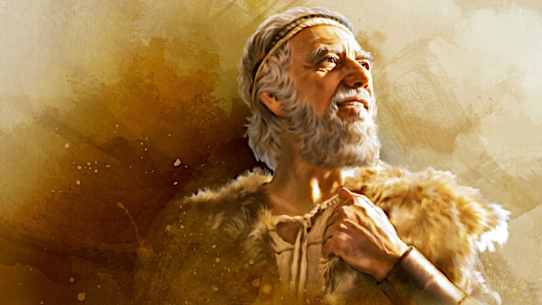
以利亞：耶和華是我的神
Elijah: The Lord is my God

